Slide 1
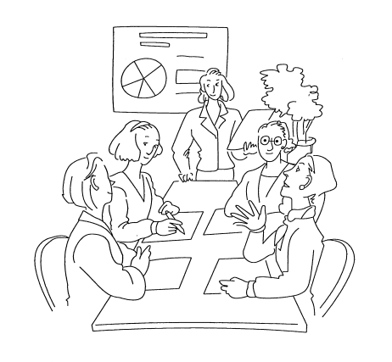
アクティブ・ラーニングのための
ビジネス・ケース教材集
ケース ３
「『坊っちゃん列車』復元物語」
愛媛県商業教育研究会
愛媛県マーケティング・ビジネス経済研究員会

Slide 2
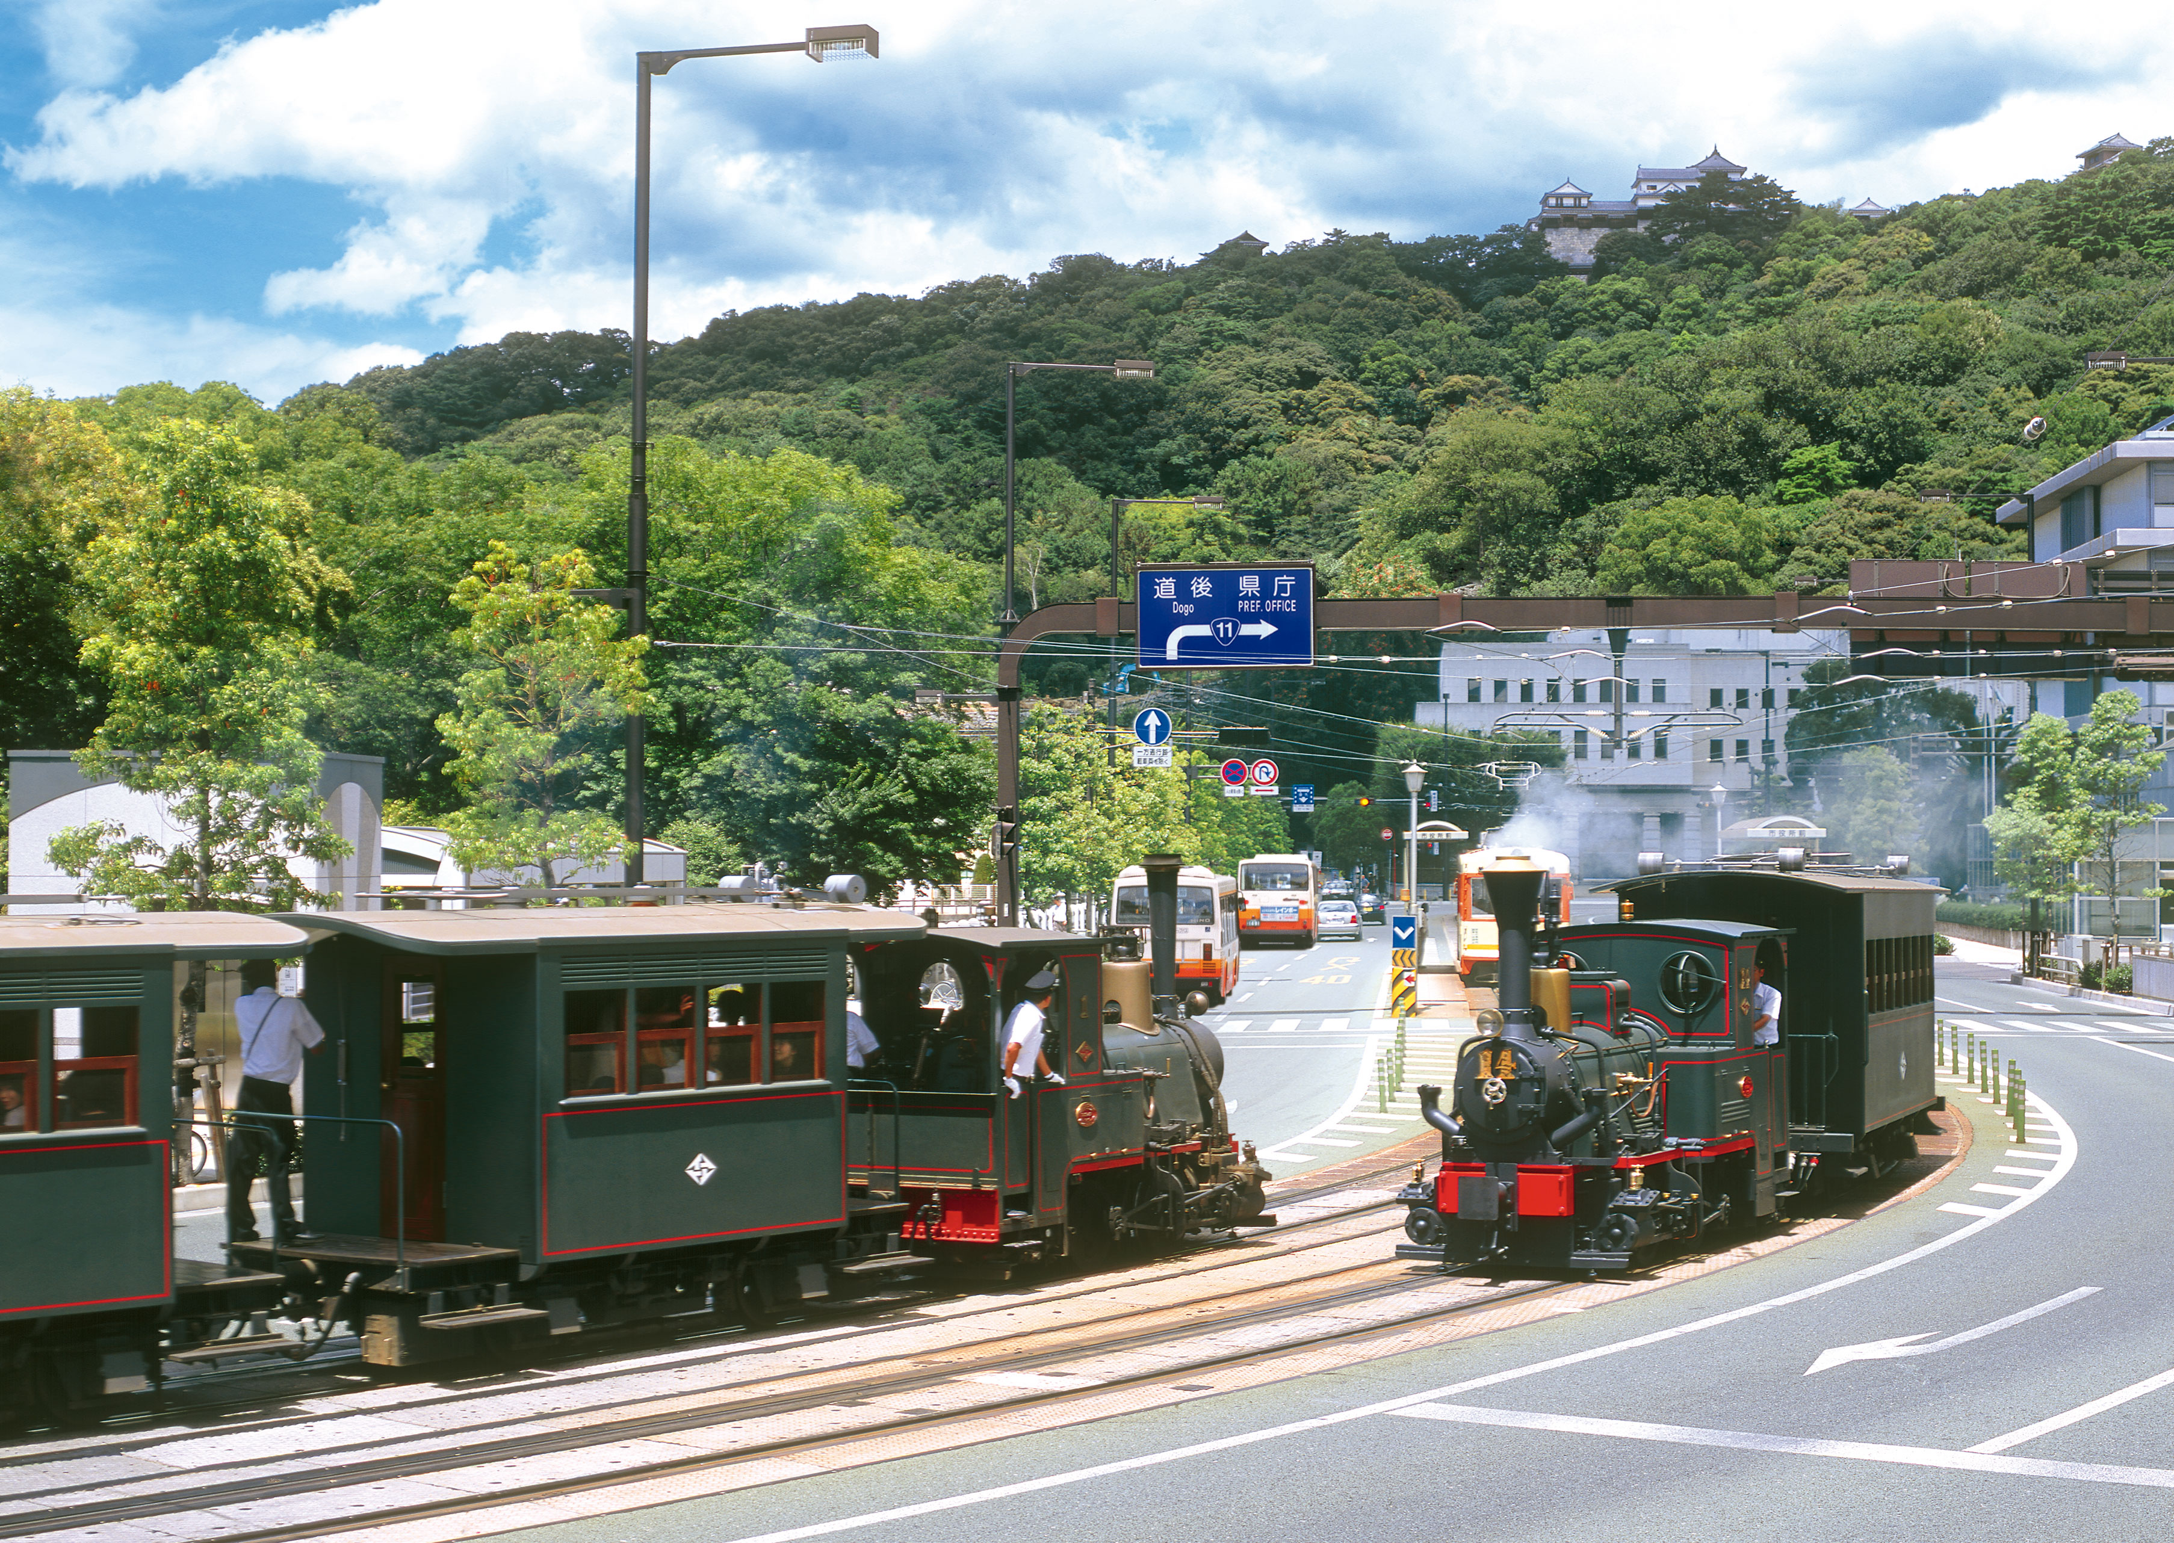
松山市内を走る「坊っちゃん列車」
Notes:
「坊っちゃん列車」

Slide 3
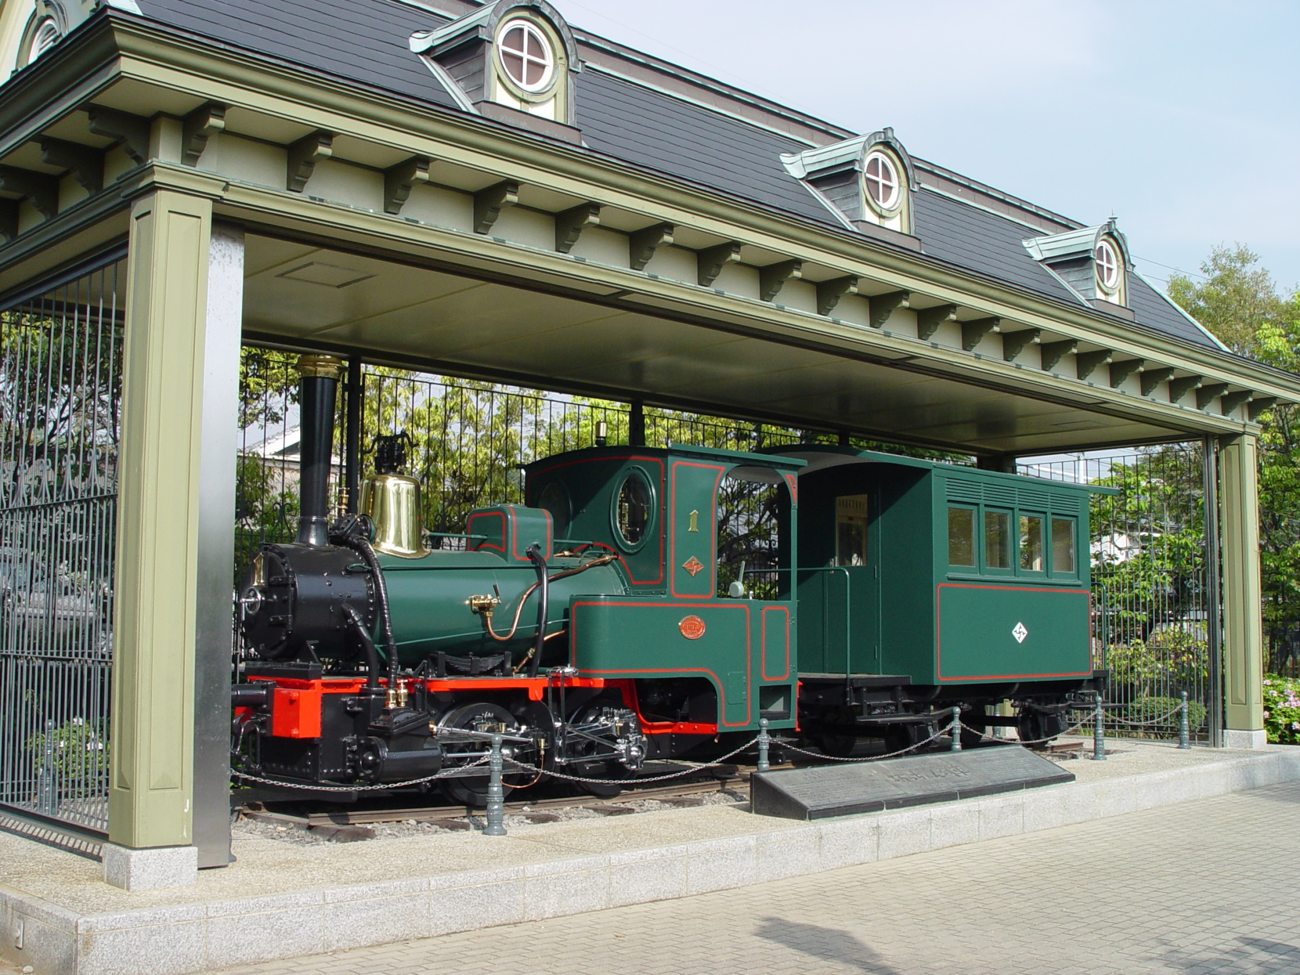
梅津寺公園に展示してある「１号機関車」
Notes:
梅津寺公園に展示してある「１号機関車」を実測し、一から図面を作製

Slide 4
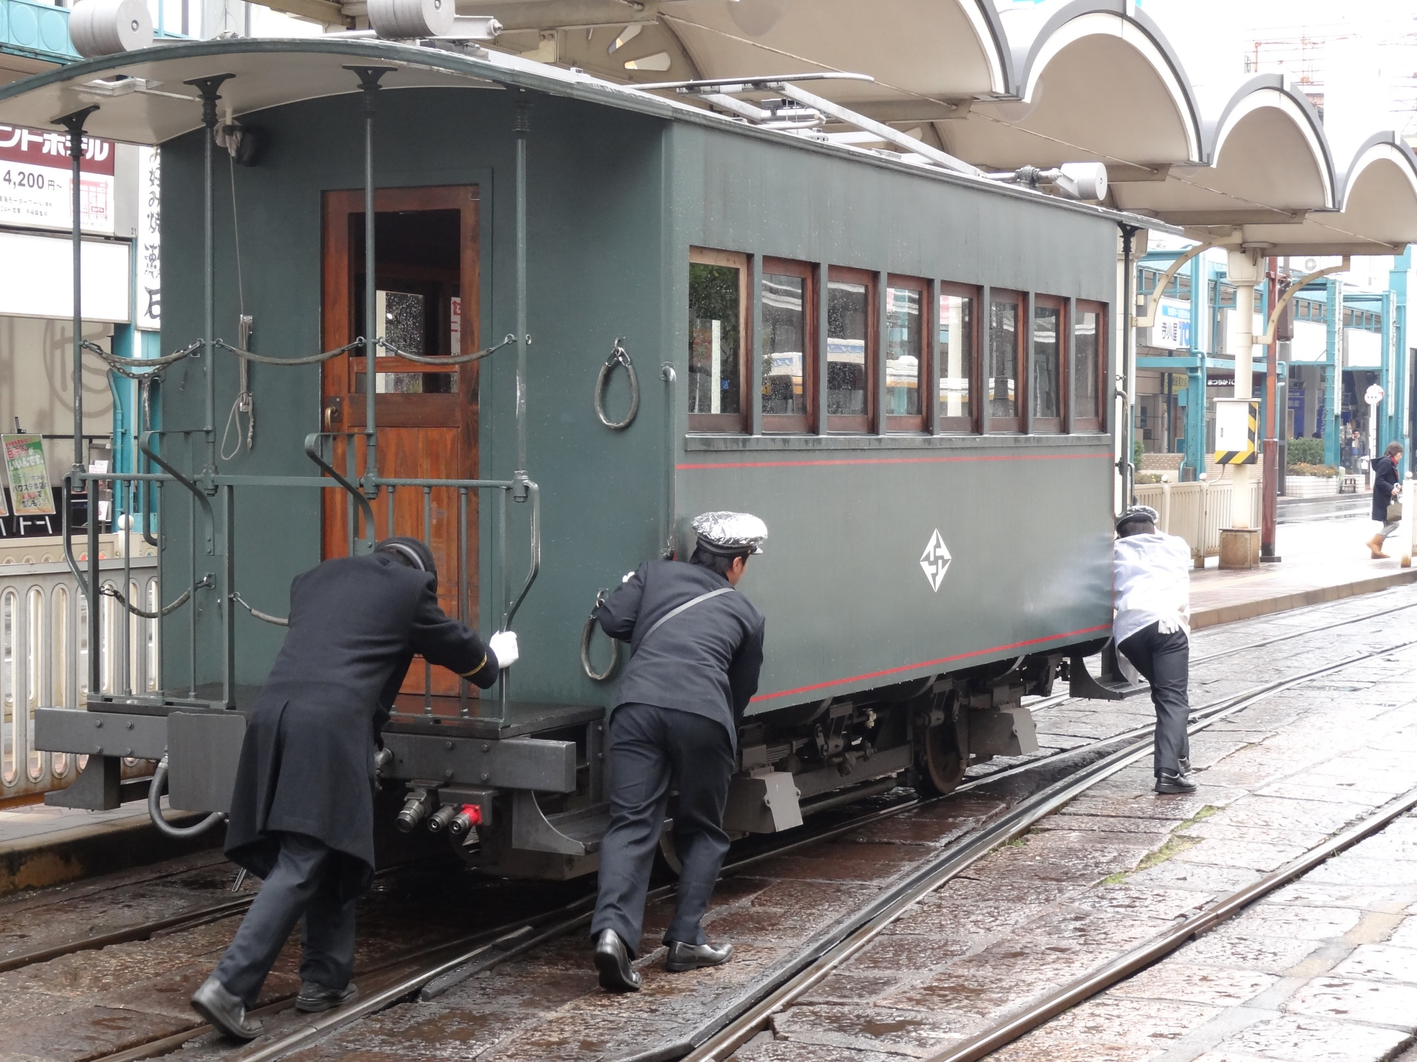
人力で回転させて方向転換
Notes:
「坊っちゃん列車」の床下の動輪の間に転車台を搭載し、油圧で機関車を持ち上げ、人力で回転させて方向転換する

